Slide 1

Laboratoire de thermodynamique
Le premier principe de la thermodynamique
Groupe B
Anis Bicha - 23076
Amadou Diallo - 23247
Ibrahim Benthiri – 23264
Mohamed Chouaa - 23105
Wiame Nassir – 23011
Sabir Adda - 23027

Slide 2
Objectif du laboratoire ?
Observer le premier principe de la thermodynamique :
∆U=Q+W
Avec :
Q = chaleur [Calorie]
W = Travail [Joule]
Questions à se poser :
Qu’est-ce qu’une calorie ?
Est-ce que le système est bien fermé ?

Slide 3
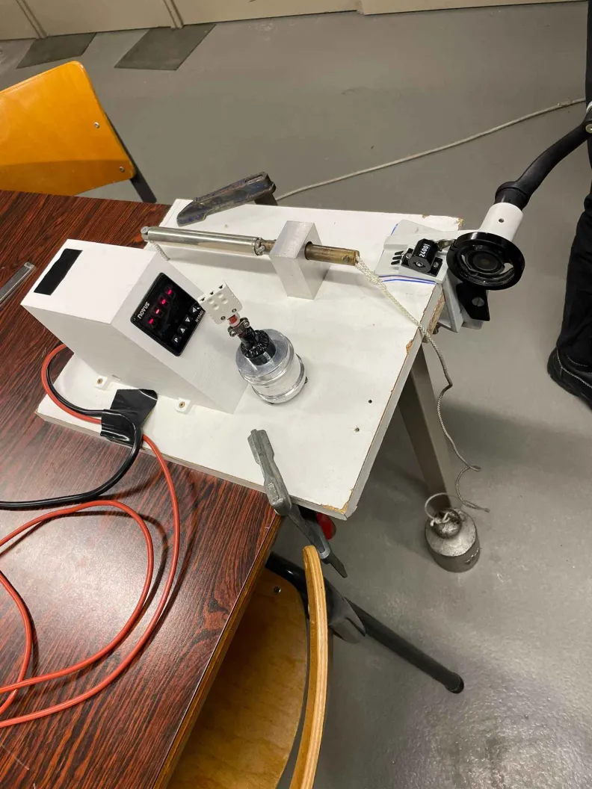
L’expérience
Équivalent mécanique de la chaleur
Comment ça marche ?
Matériel :
Calorimètre en aluminium plein
Sonde de température
Corde
Masse de 5kg (cylindre)
Dynamomètre
A ZBE METS LES INCERTITUDES

Slide 4
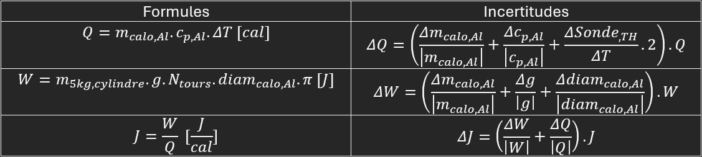
Les formules
A SINGE SIMPLIFIE LES FORMULES ON SEN BLC QUE C4EST CYLINDRE ET DIAMETRE METS LE SI>gNE OSLM

Slide 5
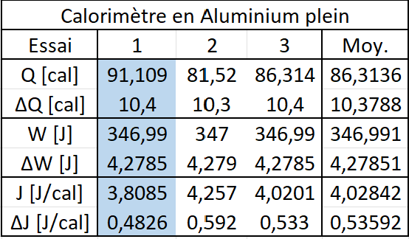
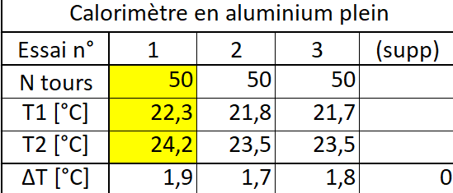
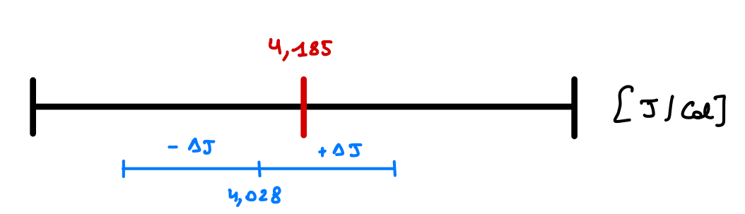
Nos résultats
PQ 50 TOURS ET PAS MOINS ET POURQUOI JE DEVRAIS PLUS (erreur)
METS VALEUR MOYENNE OSLM
TROP D4INFO DS LE TABLEAU MEN BLC
J
METS LES ECARTS TYPES TU BIGLES OU QUOI

Slide 6
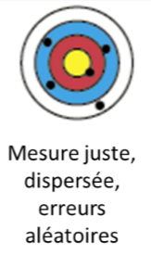
Interprétations
ΔJ relative= 13,3%
!ΔT relative= 11,11%

Slide 7
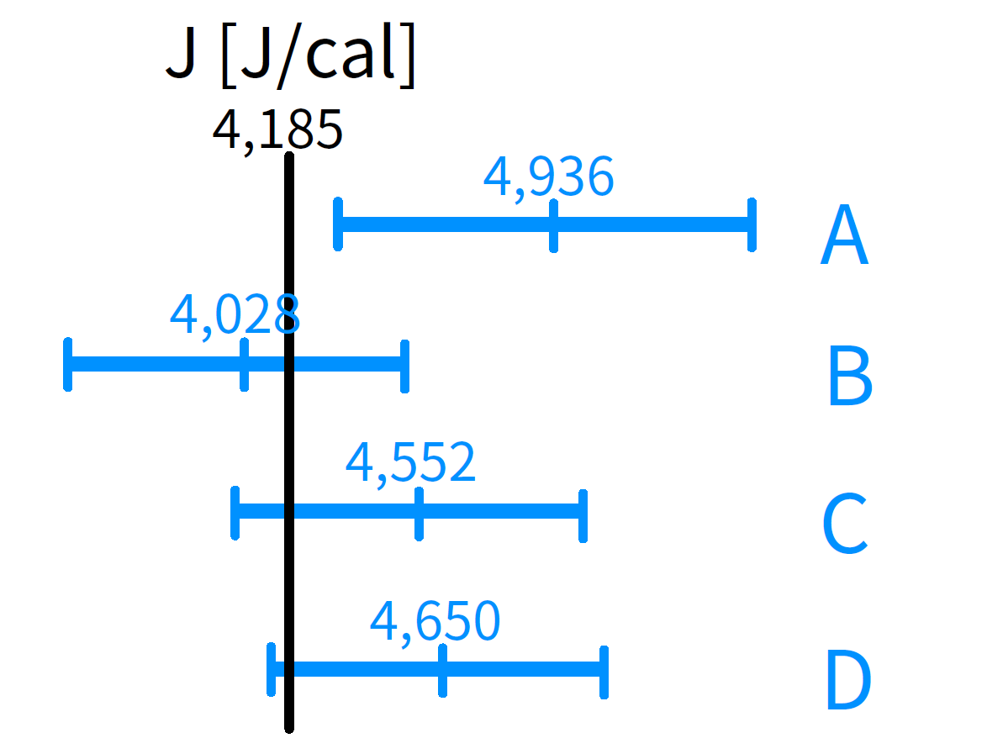
Comparaison des résultats
 | Groupe A | Groupe B | Groupe C | Groupe D
J [J/cal] | 4,936 | 4,028 | 4,552 | 4,650
ΔJ [J/cal] | 0,675 | 0,536 | 0,570 | 0,499
ON VOIT MTAYTAY QU ON EST A GAUCHE ET EUX A DROITE EXPLIQUE Pq

Slide 8
Les sources d’erreurs possibles ?
Calorimètre non-hermétique : -perte dans l’air
-perte dans le matériel
Vitesse pas constante
Manque de temps
Aluminium moins bon conducteur
Erreur de l’opérateur
ON DIT PAS NON HERMETIQUE MAIS NON ISOLE ET METS UN SCHEMA POUR EXPLIQUER
BLC de la vitesse enft faut juste pas être trop lent sinon la chaleur va se dissiper

Slide 9
Comment améliorer la précision des résultats ?
Sans budget
Vitesse constante
Multiplier le nombre d’essais
Eviter de trop toucher le calorimètre
Laisser la température retourner à l'équilibre avec la pièce
Avec budget
Système automatisé pour la rotation de la manivelle
Isolation du système -> boite hermétique
Une sonde de température plus performante
Mettre des gants isolants
CHERCHE SI ON S4EN BLC DES VITESSE constante parce que je crois blc

Slide 10

Conclusion :
Démonstration du premier principe de la thermodynamique : ∆U = W + Q
Moyen pratique de mettre en place la théorie vue au cours
Valeur expérimentale correspond fortement à la valeur théorique
Valeur expérimentale : J±$Δ$J = (4,028±0,536) J/cal
Valeur théorique : J = 4,185 J/cal

